Slide 1
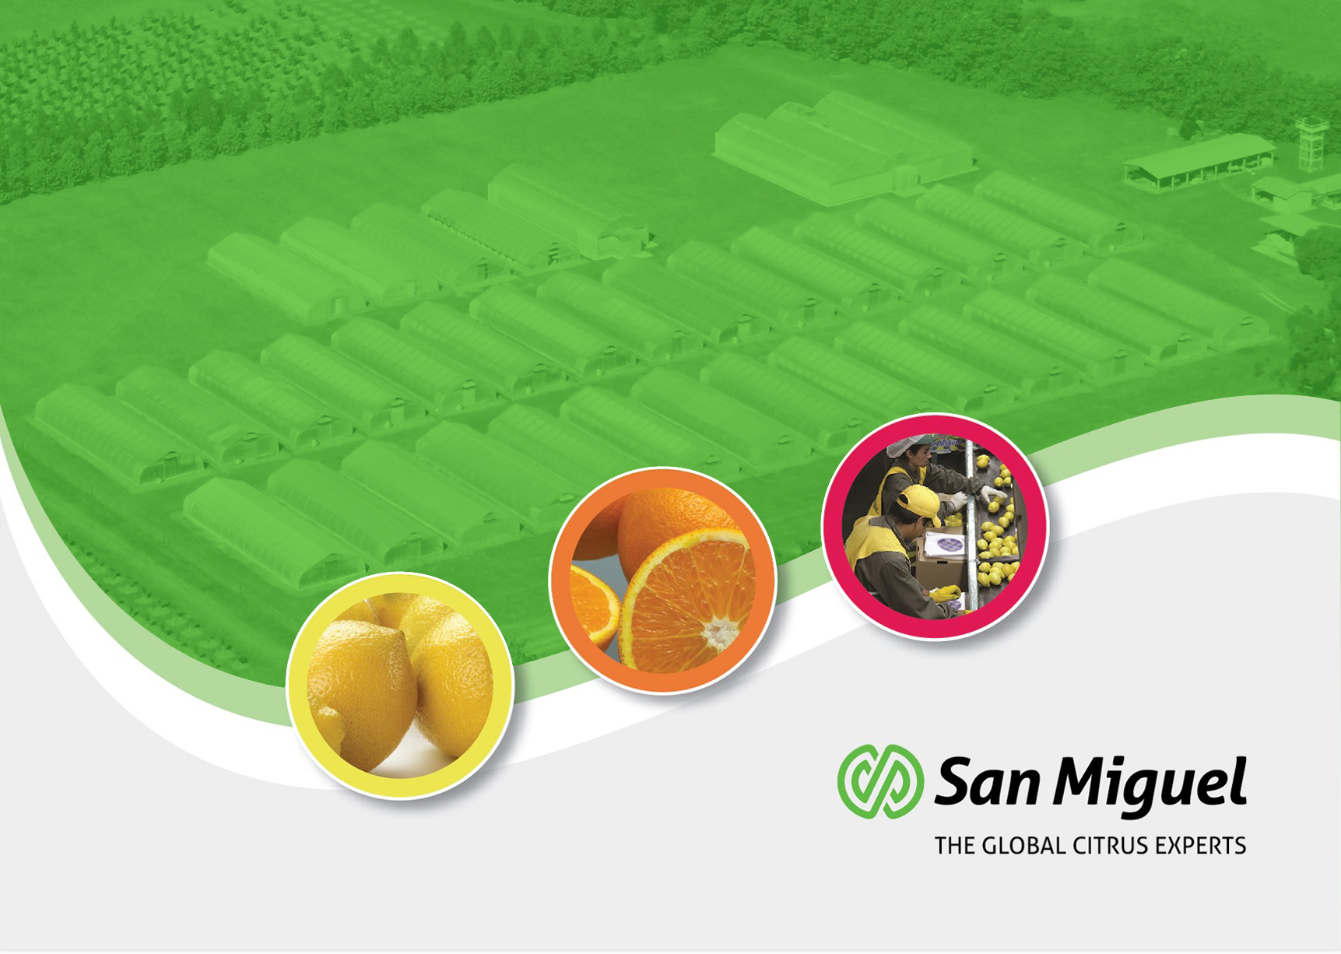
Manejo integrado do Cancro Cítrico em limoeiro:
A experiência de San Miguel

Slide 2

Argentina na produção mundial de citros
(Fonte: Federcitrus, 2015)
1° China
2° Brasil
3° EE UU
4° México
5° Espanha
6° Itália
7° Egito
8° Turquia
9° Argentina
10° África do Sul

Slide 3
A atividade citrícola na Argentina
Área Plantada: 131.000 ha
Produção: 2.600.000 tn
Produtores 5.300
N° de caixas 112
N° de plantas industriais 20
Empregos 100.000
(2015, www.federcitrus.org.)

Slide 4
Participação percentual da Argentina na produção, exportação e industrialização mundial de fruta cítrica
Espécie | Produção | Exportação de Fruta fresca | Industrialização
Limão | 28.0% | 17.2% | 58.0%
Tangerina | 1.94% | 6.0% | 1.85%
Laranja | 1.69% | 4.28% | 0.37%
Pomelo | 3.46% | 1.31% | 7.23%
(2015, www.federcitrus.org)

Slide 5
O cultivo do limão (Citrus limon) no mundo
Produção mundial: 5,1 M tons
Limão para indústria: 1,74 M tons
Notes:
The total world lemon production is around 5,1 million tons and In this pie chart you can see that Argentina is the First, with 28 % of the production. During the last 20 years the total lemon production has never stopped growing, but the contribution of each hemesphere was different. It was increasing in the south.
In the other pie chart you have the total world lemon processing. There you can see the importance of Argentina contribution: almost a sixty percentage (more than a half).
The contribution of the south hemisfere of lemon processing growths from 40 to 65 while the north decreased almost the same quantitive manly during the last 7 years

Slide 6
LIMÃO da Argentina: Mercados de Fruta Fresca
Notes:
Here you have a pie chart regarding fresh LEMON Business of Argetnina.
We are talking about 111.000 ton of lemon and one hundred and fifthy Customers.
I want to remark that our main oversea market is South Europe with more than fifthty percent of the production, following by Rusia and North Europe.

Slide 7
LIMÃO da Argentina: Principais Mercados de Produtos Industriais
1,200,000 tons (2015)
Mercado | Suco (38%) | Óleo (4,54%) | Casca (50%) | Polpa (8%)
Norte Europa | 54% | 51% | 81% | 10%
USA | 16% | 45% |  | 80%
Notes:
Around four thousand million Tons of processing fruit is produced in Argentina which means in Tucuman.
There are four main processing products: juice, essential oil, peel and pulp. The biggest percentage is peel, the second Juice and the two other are very far from the other two. Even though the essential oil is the most reliable.
As I mentioned before, the 95% of all of them is for export.
Here you have a table with the destination countries and percentage of each product.
As you can see North Europe and USA receive more than the 70% of the processed products.

Slide 8

Um exemplo…
Coca-Cola, durante o ano 2015…
Comprou produtos industriais equivalentes a 21% da produção total de citros da Argentina.
Investiu 44.000.000 U$S na Argentina.
Notes:
Last year this Company buys 21 % of the total citrus production of Argentina.
During 2015, Coca Cola invests 44.000.000 U$S (forty four million dollars in Argentina. This is around 20% of the total essential oil and juice of Coca Cola.

Slide 9
Argentina é o primeiro país produtor e indrustrializador de limão (Citrus limon) no mundo

Slide 10
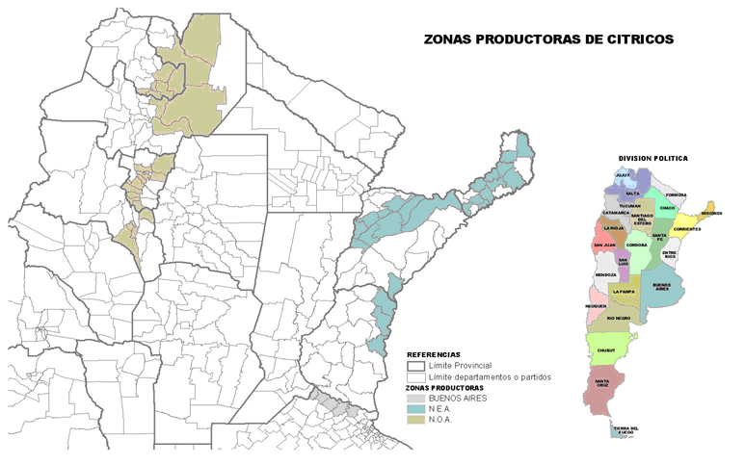
Regiões produtoras de citros na Argentina
Noroeste (NOA)
25°-28°
Pomelos
Laranjas Navel
Limões
Nordeste (NEA)
30° - 33°
Tangerinas
Laranjas

Slide 11
A produção de limão na Argentina
 | Área (ha) | Produção (t)
Argentina | 49.000 | 1.500.000
Tucumán | 40.000 (81%) | 1.300.000 (86%)
SA San Miguel | 25%
Destino | Porcentagem
Indústria | 75%
Fresco | 25%
Notes:
There are around one hundred and thirty thousand (130.000) hectares with citrus in my country and almost the third part is lemon. (49.000 ha) (forty nine thousands)
This chart shows how Tucuman is the number one lemon grower in the country, covers 78 % of the area and 88% of the production and San Miguel company contributes with the 25 % of this production.
Besides, from this total production only a quarter or less goes for fresh fruit and the rest is for industry. Now in both cases, fresh and processed fruit, nighty five percentage is for export.

Slide 12
Outras áreas produtoras de limão no mundo
LOCALIDADE LATITUDE ALTITUDE (msnm)
Murcia (Espanha) 37º a 38º N 200
Sicilia (Itália) 37º a 38º N 50
Califórnia (EE UU) 34º a 35º N 20
Mersin (Turquia) 34º a 36º N 22
Tucumán (Argentina) 26º a 28º S 300-700

Slide 13
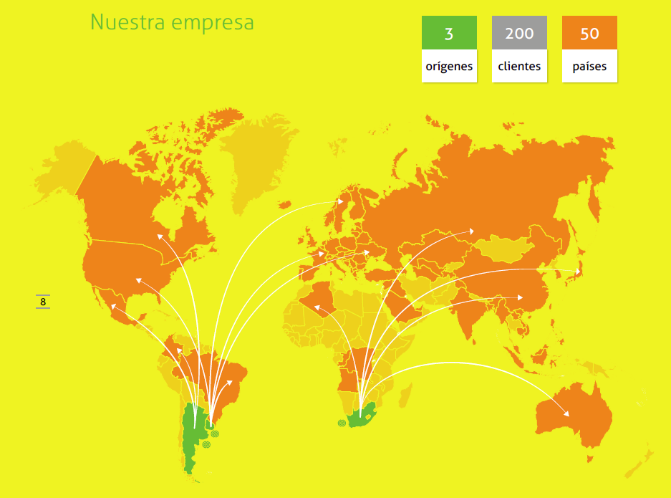


San Miguel: fundada en 1954
Presente en tres países del hemisferio Sur
3
200
50
Origens
Clientes
Países

Slide 14
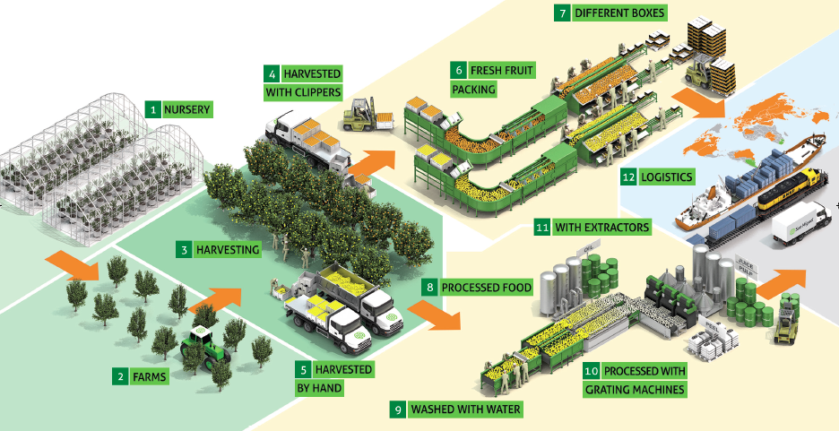
San Miguel: Visão Global
Características | TotaIs | Argentina
Vendas anuais | U$S 210 M | 81%
Produção total anual de citros | 550.000 tn | 72%
Área em produção | 8.450 ha | 76%
Capacidade de processo por temporada (fresco + indústria) | 3000 tn | 80%

Slide 15
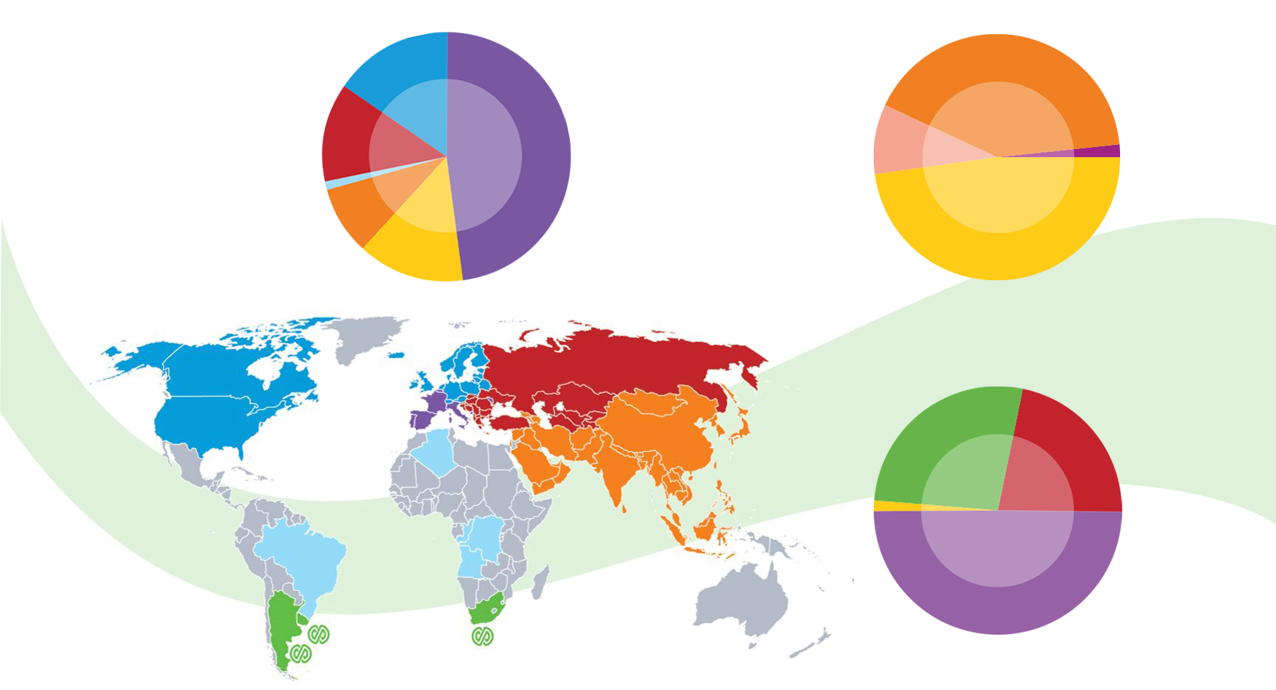
Fruta fresca
DESTINOS
DistribuIÇÃO por espÉcie
América e Norte da Europa
15,6%
NLranja
41,4%
Mediterrâneo
48,1%
Rússia e Balcãs
13,1%
Fruta doce
9,2%
Pomelo
1,5%
África
0,3%
Extremo Oriente
9%
Medio Oriente
13,9%
LIMÃO
47,9%

Slide 16
Regiões produtoras de citros na Argentina
Cancro Cítrico desde 2002
Cancro Cítrico desde 1927

Slide 17
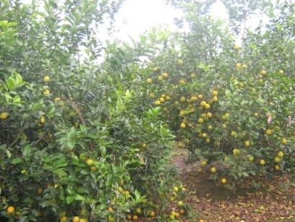
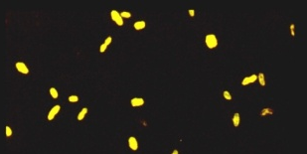
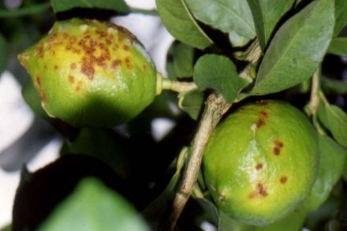
Fatores que Afetam o Desenvolvimento do Cancro Cítrico
Pomelos
Laranjas
Limões
Tangerinas
Kumquats
+
-
Xanthomonas citri subsp citri
Bactéria (1,5 – 2,0 um x 0,5x0,8 um
Gram negativa
Não esporulada e móvil
Estritamente aeróbica
Fácil de cultivar em meio artificial
Temperatura entre 20 –30 °C
Água livre na superfície (Fundamental!!!)
Vento (8m/seg)
Médias mensais de temperatura e precipitação, sobem e descem juntas
Tempo

Slide 18
Suscetibilidade varietal
Pomelos
Laranjas
Limões
Tangerinas
Marsh
Star Ruby
Río Red
Flame
Oran
Navelina
Hamlin
Salustiana
Washington
Lane Late
Valencias t y t
Génova
Eureka
Limoneira
Murcott
Clementina
Satsumas
Nova
Ellendale
Muito suscetível
Suscetível
Tolerante
Muito tolerante

Slide 19
Hospedeiro: Limoeiro (Citrus limon, (L.) Burm )
Em Tucumán, prevalece uma única espécie: Limoeiro (Citrus limon)
Espécie suscetível ao cancro cítrico
Variedades: Porta-enxertos
  Eureka Frost nucelar -Citrumelo Swingle (P.grande)
  Lisboa Frost nucelar - Trifoliata Flying Dragon
  Limoneira 8A nucelar -Citrange C35
  Genova EEAT nucelar -Citrandarin X639
  Santa Teresa nucelar -Citrandarin 61AA3
-Citrumelo 75AB
-Hibrido triple 79AC 6/2
-Mandarino Cleopatra
-Volkameriano
-Rangpur
- Laranja Azeda
- Agriop

Slide 20
Características do limoeiro
Muitas florações.
Floração prolongada, de onde convivem frutos de diferentes tamanhos e idade na mesma planta.
Algumas variedades com muitos espinhos.
Crescimento vigoroso das plantas e altamente produtivas.

Slide 21
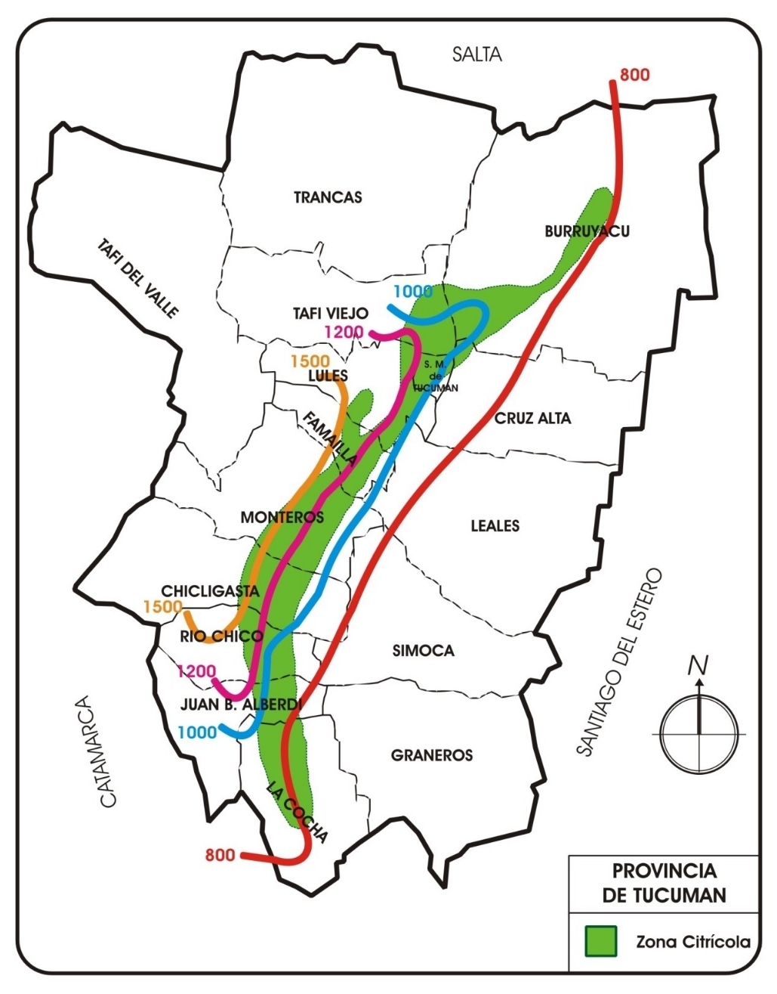
Condições agroecológicas: Solos e Clima
Solos férteis, livre de sais e calcáreo.
pH ácido, boa drenagem.
35% da superfície com baixa irrigação
Livre de geadas. Embora ocorrem!
Estação chuvosa de Outubro a Abril (verão - outono)
Este período coincide com o crescimento e desenvolvimento da fruta.
Precipitação média anual de 800 a 1500 mm.

Slide 22
Precipitaciones y número de días con lluvia, de Agosto a Marzo, en dos zonas citrícolas.
 | Precipitación total (mm) Agosto a Marzo
 | 2013/14 | 2014/15 | 2015/16
Zona Norte | 692 | 799,65 | 978,5
Zona Sur | 1046 | 1620,5 | 1425,5
 | Número de días con lluvia
 | 2013/14 | 2014/15 | 2015/16
Zona Norte | 49 | 71 | 65
Zona Sur | 64 | 83 | 81

Slide 23
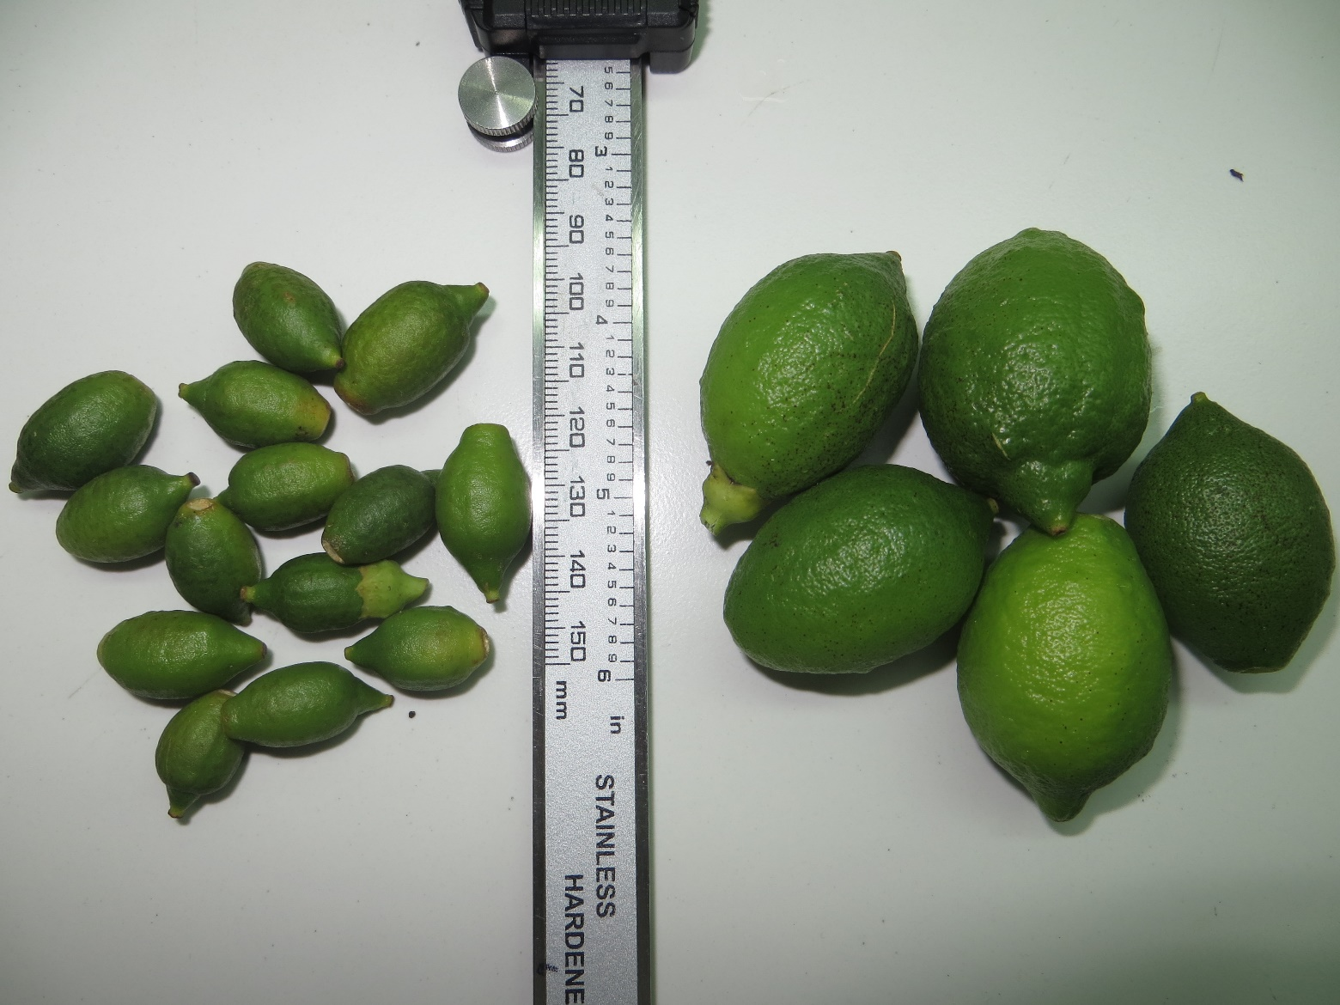
Crescimento e desenvolvimento do fruto
Zona Norte
Zona Sul

Slide 24
Correlação entre as precipitações e a incidência da doença
Tratamento testemunha: SEM FUNGICIDA
2002/03 2003/04 2004/05 2005/06 2006/07 2007/08 2008/09
(Fonte: EEAOC, Tucumán, Argentina)

Slide 25
Porcentagem de frutos com Cancro Cítrico em Tratamento Testemunha sem fungicida
(EEAOC, Dic 2014 Abril 2015)

Slide 26
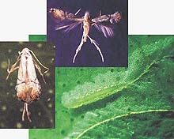
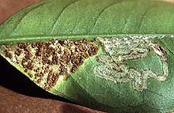
Minador dos Citros (Phyllocnistis citrella Stainton)
Primeira detecção em Tucumán: 1996

Slide 27
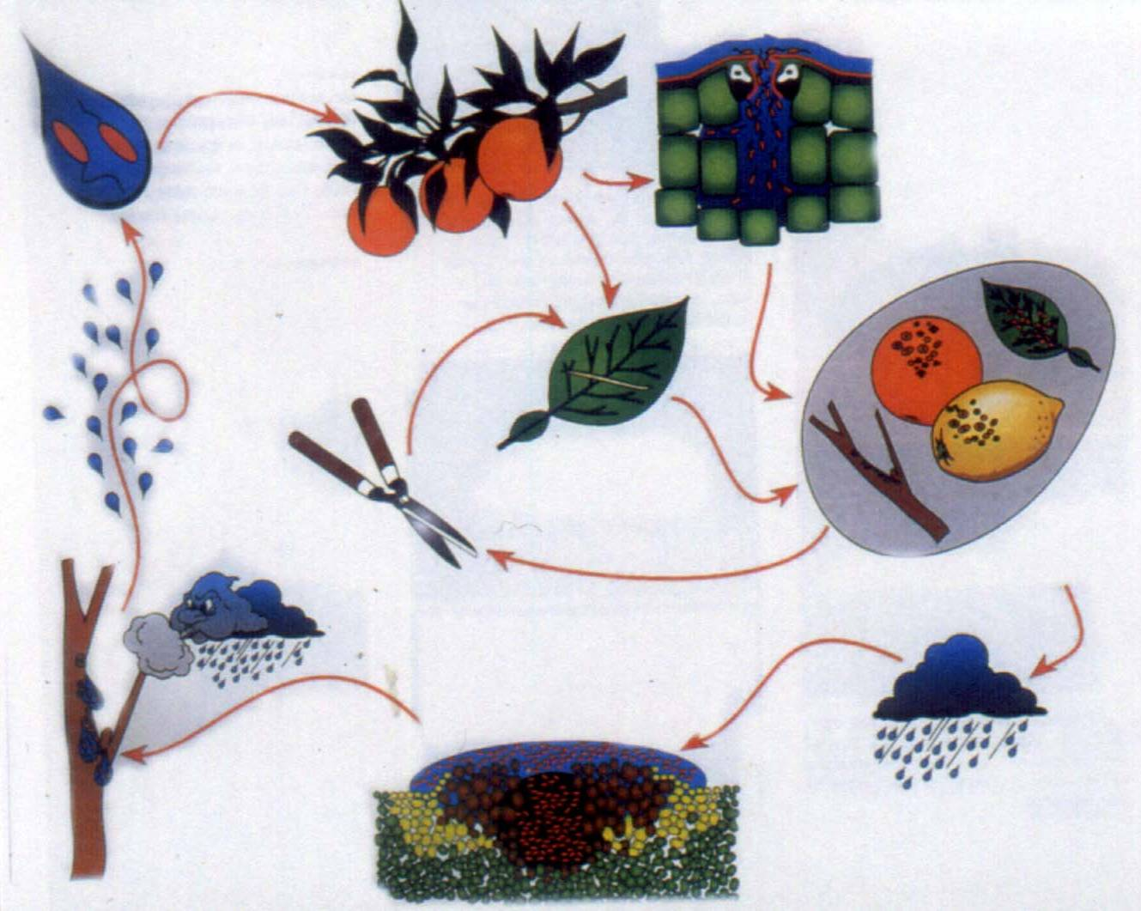
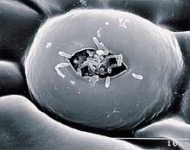
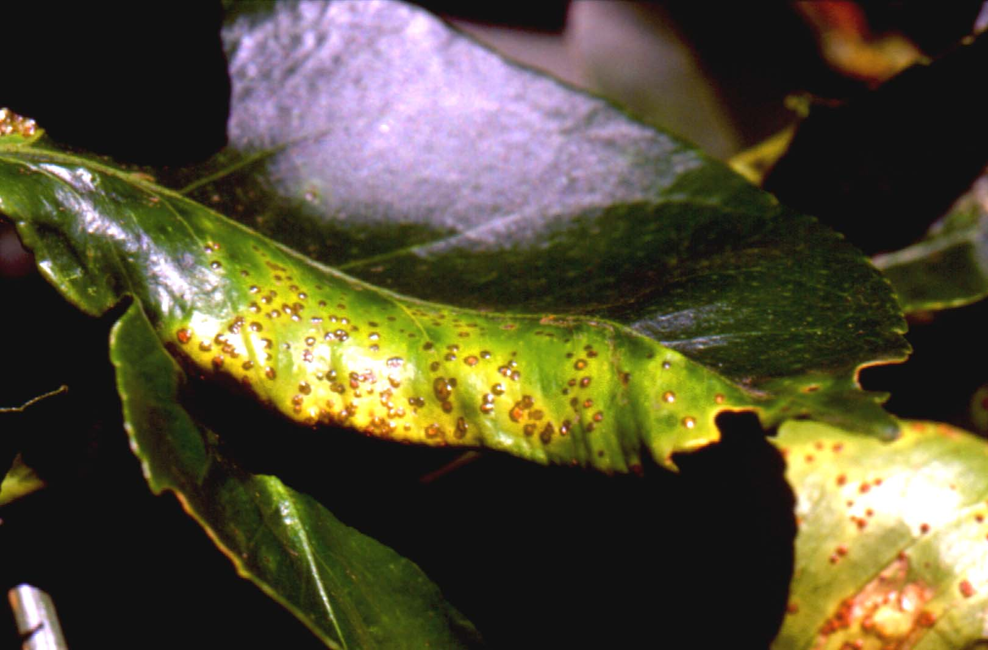
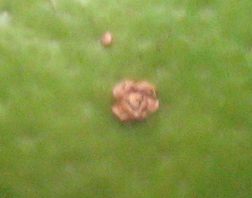
Duração do Ciclo biológico: 21-24 dias!!!

Slide 28
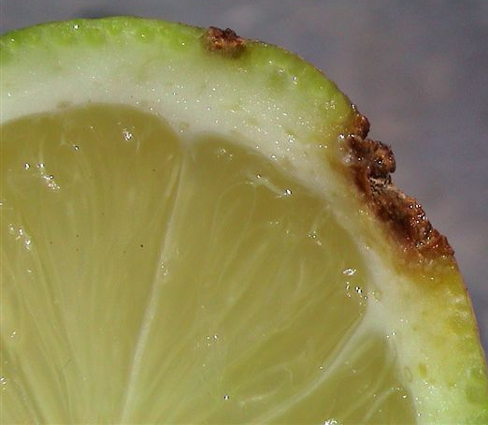
Características da doença
Consumo: não afeta a fruta para o consumo nem a qualidade do suco
Não sistêmica: só produz sintomas locais
Causa sintomas na parte aérea: folhas, ramos e frutos.
Não é evolutiva
É policíclica
Em infecções severas pode produzir desfoliação, queda prematura de frutos e declinamento geral da planta.

Slide 29
Características do Cancro Cítrico em Tucumán
Relativa recente aparição em comparação com outras áreas citrícolas do país
Distribuição desuniforme no pomar e nos talhões.
Diferente grau de severidade e incidência
Poucos produtos permitidos para seu controle: COBRES

Slide 30
Prejuízos da doença:
Diminuição da produtividade
Incremento dos custos de produção
Perda de mercados

Slide 31
EXPORTAÇÃO DA FRUTA FRESCA A UNIÃO EUROPEIA
(Diretiva 2000/29/CE, 8 de Maio de 2000)
Programa de certificação de fruta fresca com destino a UE e outros destinos com as mesmas restrições quarentenarias
(Resolução SAGPyA 56/2008)

Slide 32
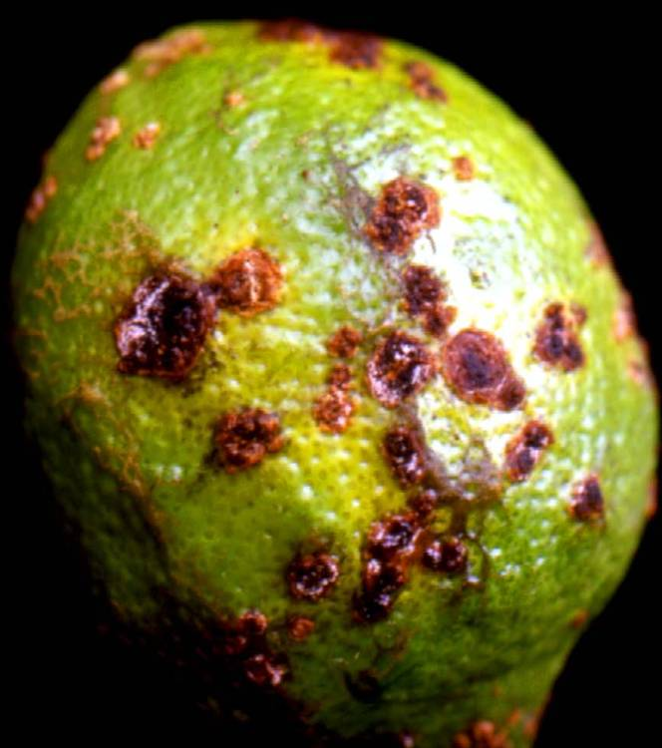
Manejo integrado do Cancro Cítrico

Slide 33
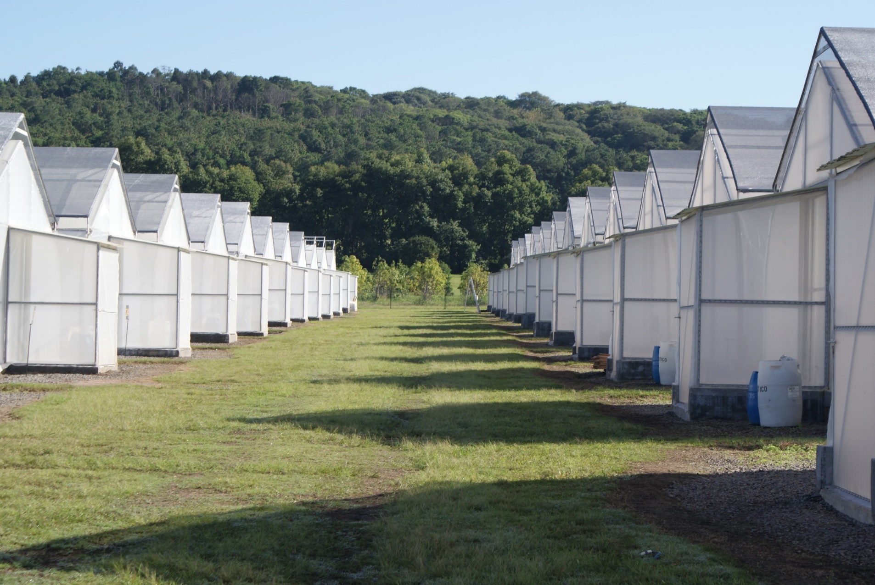
Plantas sadias

Slide 34
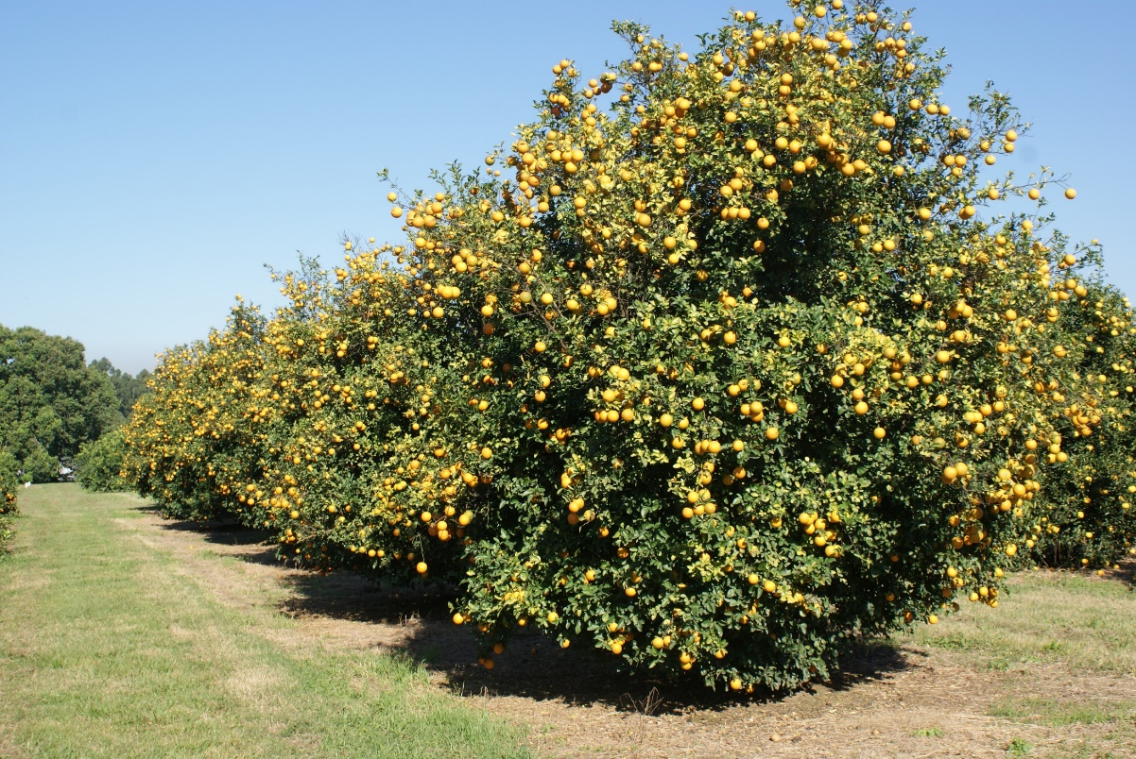
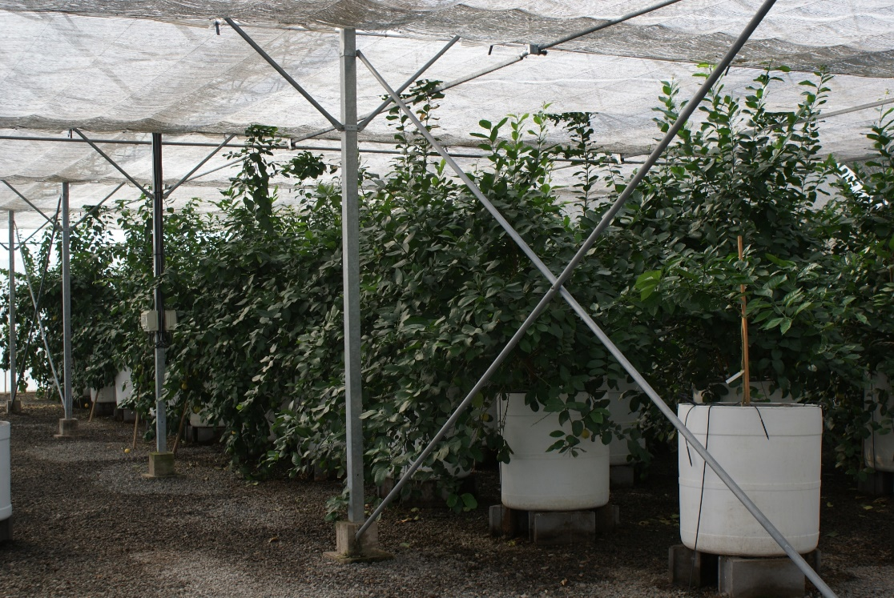
Viveiro de SA San Miguel
234 Plantas matrizes para obtenção de sementes.
¨Plantas matrizes em viveiros com ventilação aérea e média sombra interior.
Antecâmara, laterais e pontos de ventilação cobertos com telas antiáfidicas.

Slide 35
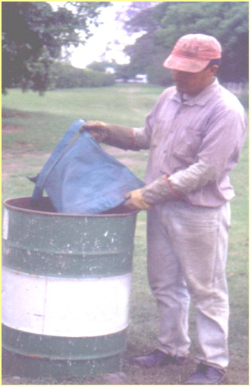
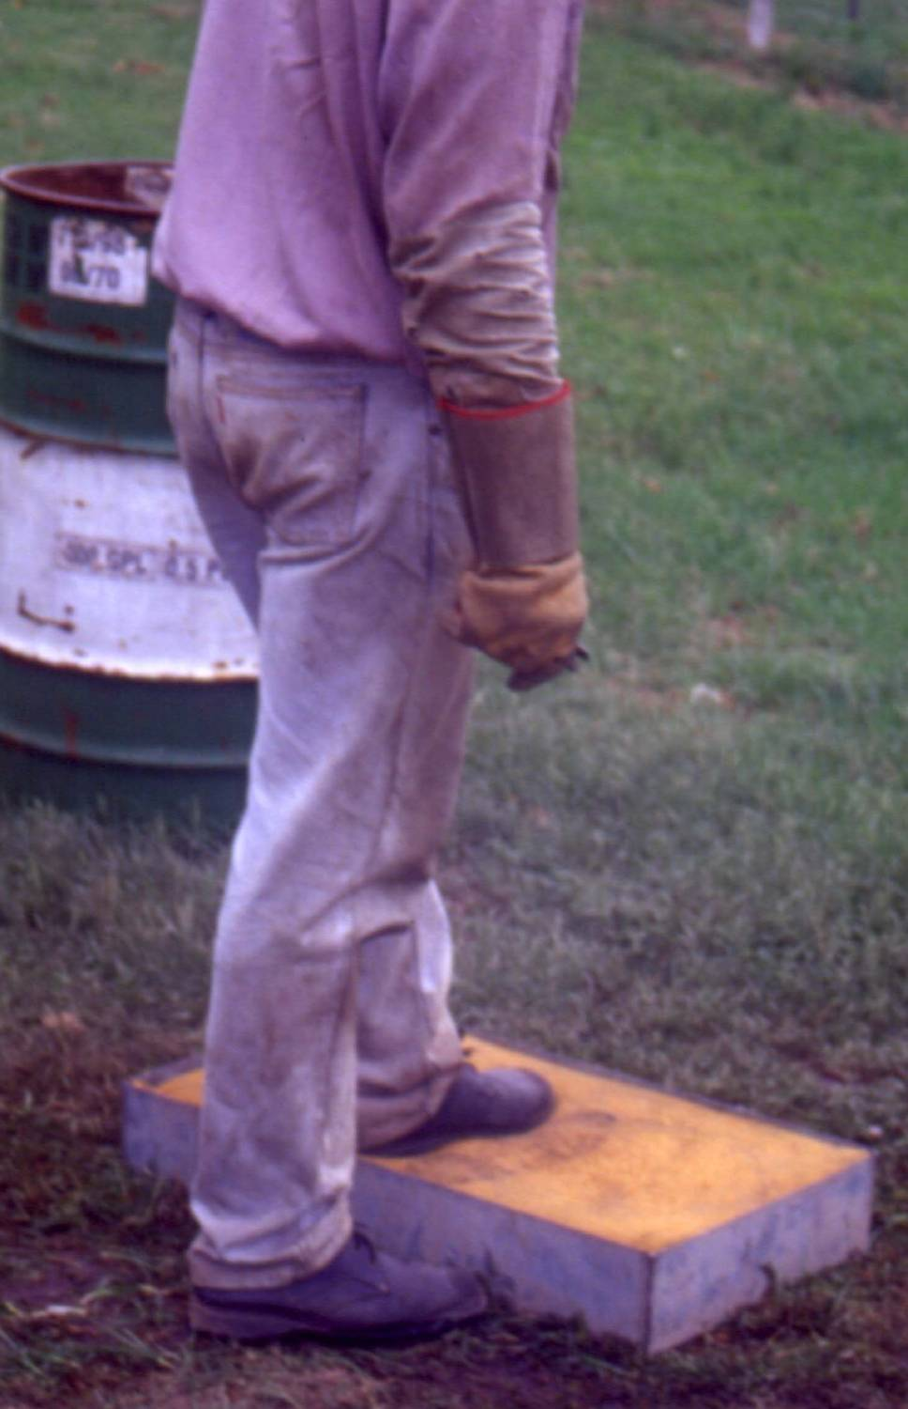
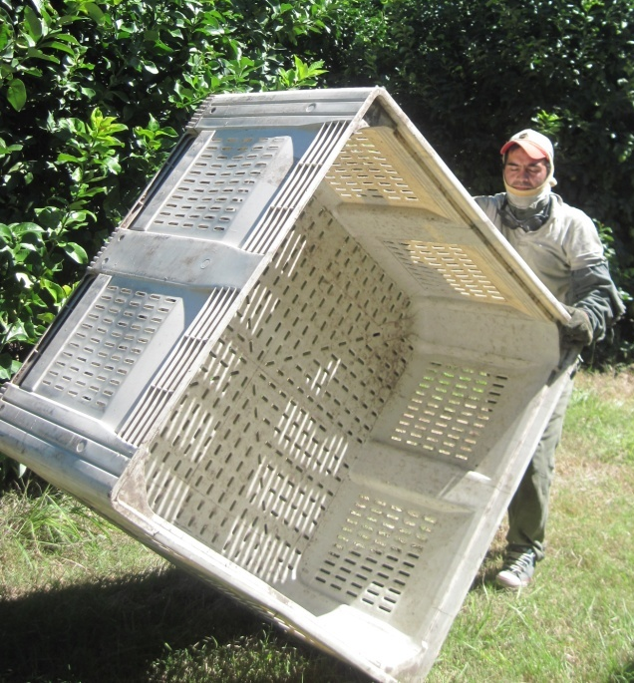
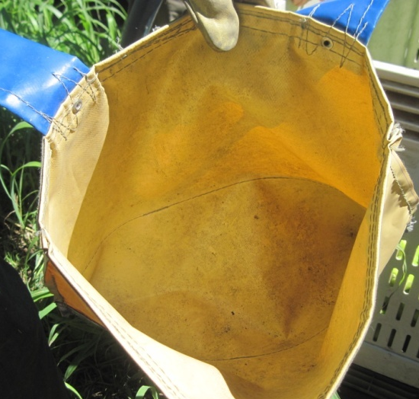
Sanitização
Produtos utilizados: *hipoclorito de sódio
*Amônio quaternário

Slide 36
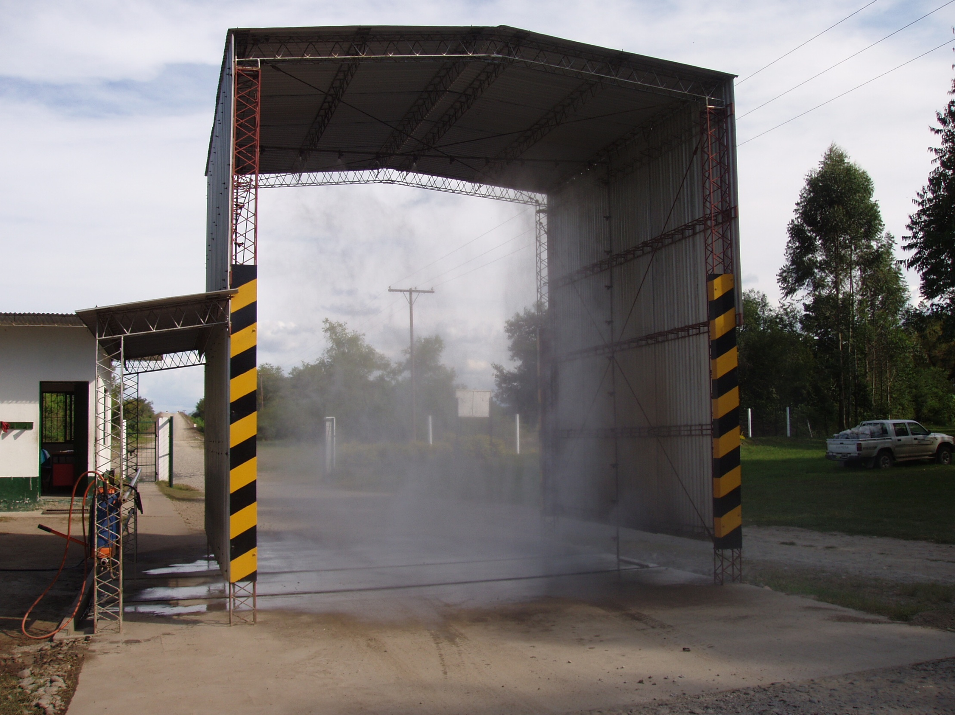

Slide 37
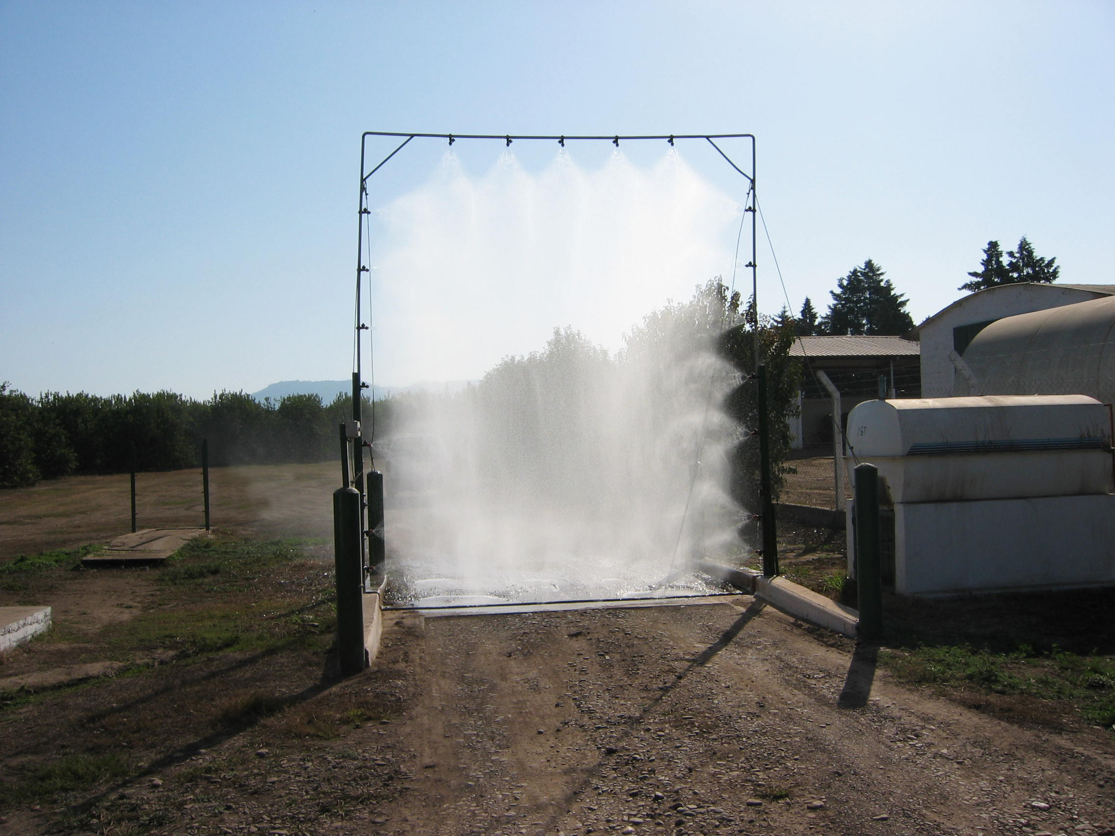

Slide 38
Controle químico*
* Momento, Eficiência de aplicação e cobertura

Slide 39
Produtos avaliados
Produto | Ingrediente | Nome | Fabricante/
 | activo % | comercial | Proveedor
Oxicloruro de cobre | 50 | Caurifix | Basf SA
Hidróxido de cobre (K 1) | 50 | Kocide 101 | Dupont SA
Hidróxido de cobre (K 2) | 35 | Kocide 2000 | Dupont SA
Hidróxido de cobre (DP) | 37,5 | Champ DP | Nufarm SA
Hidróxido de cobre (Ch) | 50 | Champion | Nufarm SA
Hidróxido de cobre (H) | 50 | Hidrocob | Brometan
Mancozeb (Mz) | 80 | Dithane M -80 | Dow Agrosciences
Aceite emulsionable | 99,5 | EFT | Texaco Argentina

Slide 40
Número de aplicações de oxicloruro de cobre
 | % CANCRO
Tratamentos | 2006/07 |  | 2007/08 |  | 2008/09
O - N - D - E - F – M | 10,1 | A | 54,1 | A | 23,4 | AB
O - N - D - E - F | 15,3 | AB | 55,0 | A | 17,1 | A
O - N - D - E | 17,3 | AB | 60,4 | AB | 26,4 | B
O - D - E | 19,1 | B | 65,0 | B | 31,1 | B
Testemunha | 82,1 | C | 85,5 | C | 80,8 | C
(Fuente: EEAOC, Tucumán, Argentina)
O maior número de aplicações, maior quantidade de fruta sadia.
Não se observou fitotoxicidade

Slide 41
Publicação resultados

Slide 42
Os resultados obtidos…
Coincidem com os estudos realizados no Brasil por Behlau et al. (2008), que concluíram que, independentemente do número de pulverizações por temporada, as árvores tratadas com cobre apresentam consistentemente menor incidência de cancro, sendo a redução da doença proporcionalmente constante, independentemente do nível da incidência inicial, do órgão da planta afetado (folhas ou frutos) e do ingrediente ativo utilizado (oxicloruro ou hidróxido de cobre) (Behlau et al., 2011).

Slide 43
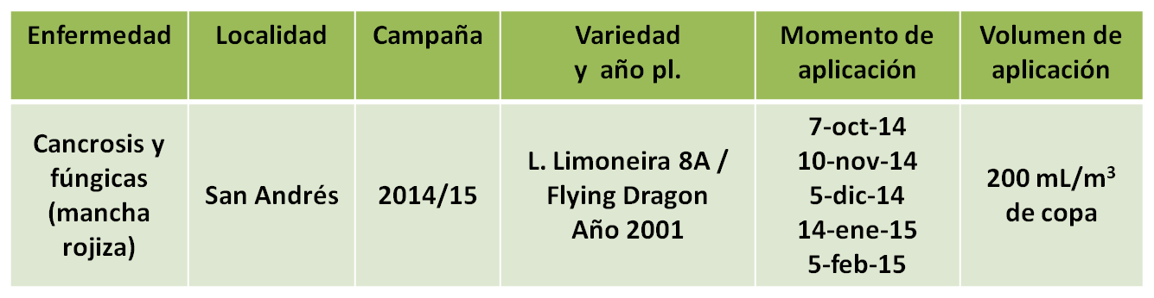
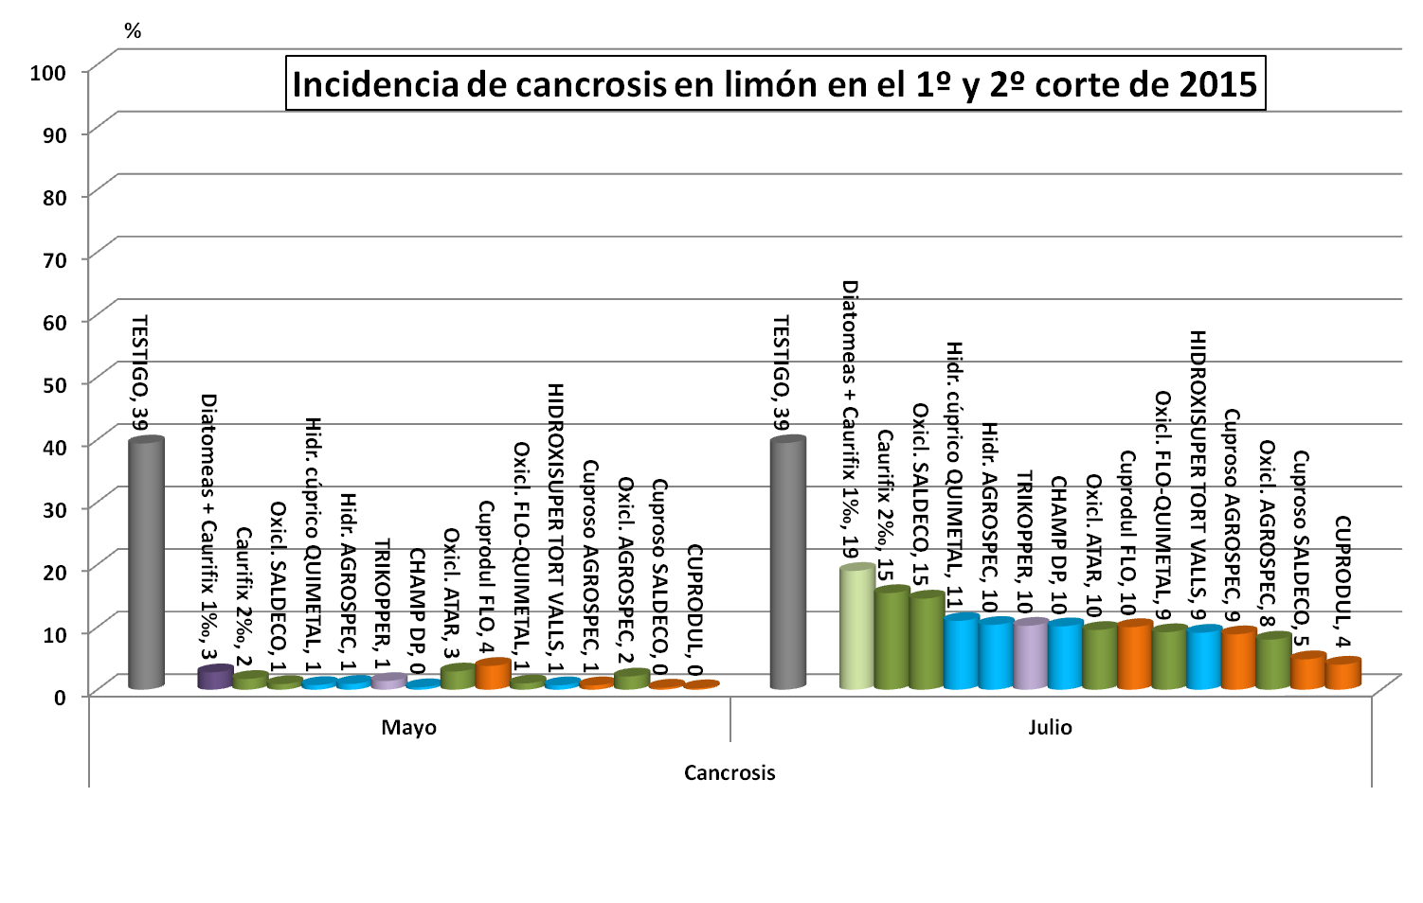
Ensaio EEAOC, Campanha 2014/2015

Slide 44
Ensayo San Miguel: Finca Santa Isabel
Objetivo | Localidade | Variedade | N° aplicações | Volume/pl (DW1710)
Fruta embalável | Santa Isabel | Limoeira 8 A / C35 y 61 AA3, | 6 (fines sep/Feb) | 28 l post//18l
2015/2016 | N° dias entre aplicações
1 y 2da | 22
2da y 3ra | 20
3 y 4ta | 28
4ta y 5ta | 27
5ta y 6ta | 32

Slide 45
Resultados: 08 Junho 2016 - diâmetro fruta 6,48cm
Tratamentos | % Mosqueado | % Botrytis | % Ramaleo | % Cancro | % Pinta Preta | % Sadias
Oxido Cuproso ATANOR 0,15%+ Comet 0,16%o(2da y 3 era) | 20,2 | 2,6 | 27,2 | 8,4 | 0,0 | 48,4
Oxido Cuproso 0,15% + OxZn* 1,1/00+ Comet 0,16%o (2da y 3era) | 22,3 | 3,2 | 25,1 | 7,6 | 0,6 | 47,8
Oxido Cuproso 0,15% + OxZn 0,11% | 30,5 | 3,5 | 24,1 | 9,7 | 1,0 | 41,6
Oxido Cuproso**0,15% + Comet 0,16%o (2da y 3era) | 45,5 | 2,6 | 25,3 | 15,4 | 0,0 | 39,7
Oxido Cuproso 0,15% + OxZn 0,55/00 | 29,4 | 3,6 | 30,9 | 9,4 | 1,3 | 32,8
Oxido Cuproso 0,15% | 31,6 | 2,7 | 32,6 | 8,0 | 0,3 | 30,9
Ox cuproso 0,15% + Comet en 3ra y 4ta | 30,2 | 2,8 | 34,1 | 11,7 | 0,1 | 30,5
Ox cuproso 0,15% | 39,0 | 0,4 | 31,0 | 7,9 | 0,4 | 28,1
Oxido cuproso Quimetal (Cuprodul) 0,15% | 37,1 | 3,3 | 28,9 | 10,8 | 2,1 | 27,8
Oxido Cuproso 0,13% + OxZn 0,11% | 41,1 | 2,0 | 28,0 | 11,3 | 1,5 | 27,5
Hidróxido de cobre 0,19% | 41,2 | 3,4 | 29,3 | 9,1 | 0,6 | 25,1
Testemunha | 56,0 | 1,6 | 14,2 | 30,0 | 5,2 | 2,3
Rto Embalagem: 28 e 37%

Slide 46
Análise de resultados: FRUTA EMBALÁVEL
N° | Tratamentos | % Embalável
T2 | Oxido Cuproso ATANOR 1,5/00+ Comet 0,16%o(2da y 3 era) | 48,4
T3 | Oxido Cuproso 1,5/00 + OxZn 1,1/00+ Comet 0,16%o (2da y 3era) | 47,8
T4 | Oxido Cuproso 1,5/00 + OxZn 1,1/00 | 41,6
T1 | Oxido Cuproso 1,5/00 + Comet 0,16%o (2da y 3era) | 39,7
T6 | Oxido Cuproso 1,5/00 + OxZn 0,55/00 | 32,8
T7 | Oxido Cuproso 1,5/00 | 30,9
T11 | Ox cupr 1,5/00/ + Comet en 3ra y 4ta | 30,5
T9 | Oxido cuproso Quimetal (Cuprodul) 1,5%0 | 27,8
T5 | Oxido Cuproso 1,3/00 + OxZn 1,1/00 | 27,5
T8 | Hidróxido de cobre 1,9/00 | 25,1
Os melhores tratamentos foram as combinações de Oxido cuproso + Comet na 2da e 3era (T2 e T3).
Neste ensaio o Oxido de Zn, melhorou o tratamento de cobre: (T3 vs T1) e (T4 vs T7).
As marcas comerciais dos óxidos cuprosos avaliados mostram diferenças. ATANOR resultou más efectiva que Saldeco y que Cuprodul (T2 vs T1) y ( T7 vs T9)
La aplicación de Comet en la 2da y 3era fue más efectiva que en la 4ta y 5ta aplicación (T1 vs T11).
El hidróxido de cobre resultó poco efectivo en comparación con los óxidos cuprosos.

Slide 47
**Qualidade das aplicações
Controlar a qualidade do formulado que se utiliza.
Cuidar o momento das aplicações.
Controlar a calibração dos sprays.
Controlar o volume de calda por hectare, sem detrimento para o tamanho da gotícola para melhorar a cobertura.
Controlar o pH da água que se utiliza nas aplicações.
O 50% de efetividade de uma aplicação de fungicidas depende do momento da aplicação, intervalos de aplicação, a aplicação propriamente dita e a cobertura (Apresentação Quimetal, Abril 2016.)

Slide 48
Controle do minador dos citros

Slide 49
Tratamento: Oxicloruro 0,3% + mancozeb 0,2% + óleo 0,1%

Slide 50
Controle do minador dos citros (Phyllocnistis citrella)
 | % Cancro
Tratamento | 2006/2007 |  | 2007/2008 |  | 2008/2009
Oxicl. Cu 0,2% + abamectina. | 9,7 | A | 25,1 | A | 7,9 | A
Oxicl. Cu 0,2% | 24,4 | B | 30,9 | B | 17,0 | B
Abamectin | 60,0 | C | 76,1 | C | 39,1 | C
Testemunha | 73,0 | D | 91,0 | D | 59,8 | D
O controle do minador dos citros contribui para a redução do cancro, em uns 15%.
(Fonte: EEAOC, Tucumán, Argentina)

Slide 51
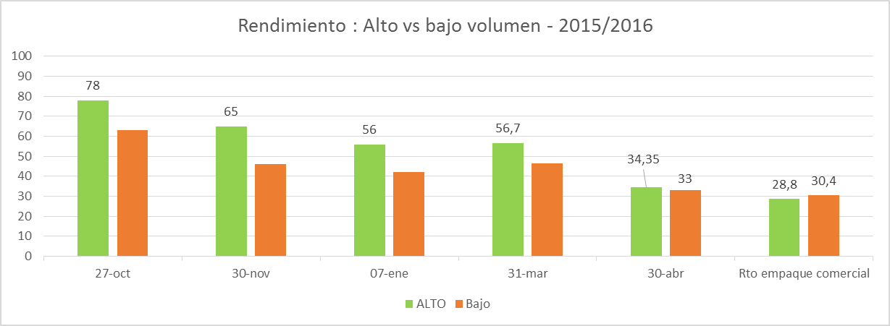
Outros ensaios: Alto vs baixo volume
Tratamentos | Mosqueado | Ramaleo | Sadios
Alto Volume (33l/pl) | 47,4 | 17,39 | 34,35
Volume Médio (25 l/pl) | 58,2 | 6,5 | 33,5

Slide 52
Efeito da poda de copa
 | 2006/07 |  | 2007/08
Tratamento | %Cancro |  | %Cancro
Oxicl. Cu 0,2% + PODA | 17,5 | A | 13,4 | A
Oxicl. Cu 0,2% | 25,6 | B | 30,9 | B
Testemunha | 73 | C | 91 | C
Fonte: EEAOC, Tucumán, Argentina)
A poda contribui para a redução de 8 a 17% de fruto com cancro, quando se combina com tratamentos de cobre.

Slide 53
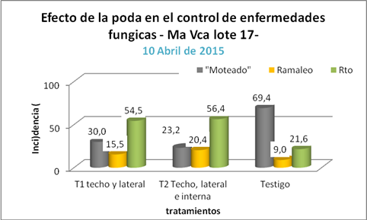
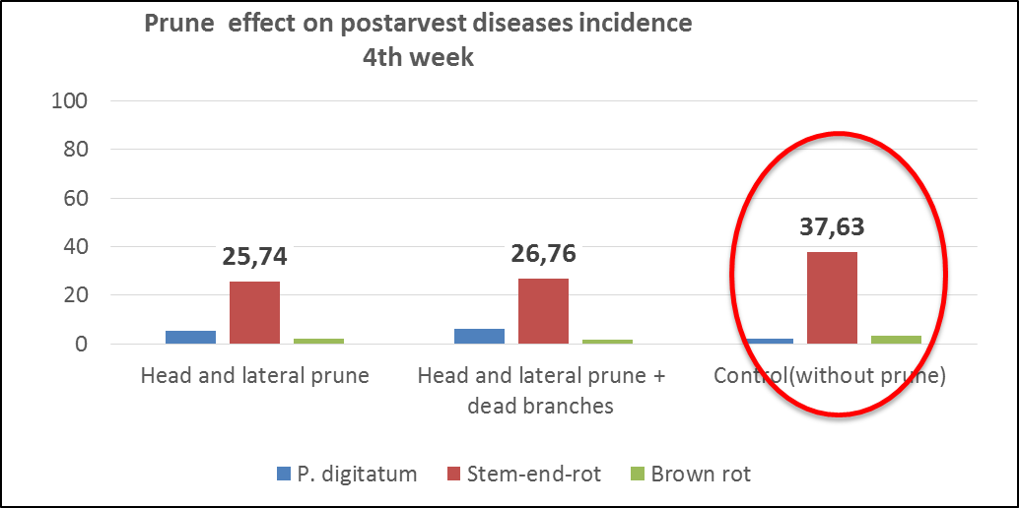
Outros ensaios: Efeito de poda em outras doenças

Slide 54
Etapas do programa
S
I
S
T
E
M
A
I
N
F
O
R
M
A
T
I
C
O
INSCRIÇÃO
CAMPO
EMBALAGEM
PORTO
Rastreabilidade

Slide 55
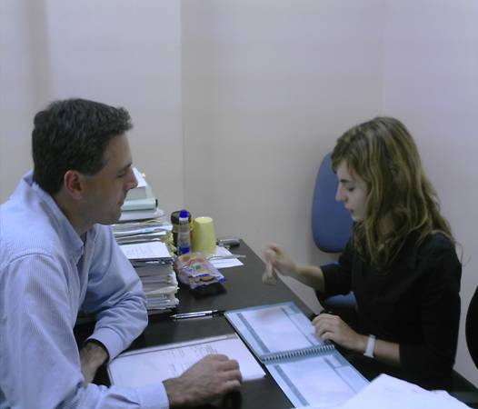
INSCRIÇÃO
Inscrição anual de produtores e fazendas.
.
(Registro Nacional Sanitário de Produtores Agropecuário (RENSPA), obrigatório e gratuito.
Dados : Estabelecimento
Produtor
Atividade
Cada talhão inscrito é uma Unidade de Produção (UP) que se identifica com um código composto por :
TU-O316-001
Província
Lote
Propriedade

Slide 56
CAMPO: SENASA
Verificar a existência do estabelecimento
Estado fitossanitário
Supervisão do cumprimento das pautas para o manejo dos talhões para exportação (caderno de registros)
Monitoramento de campo
Autorização de colheita
Rastreabilidade

Slide 57
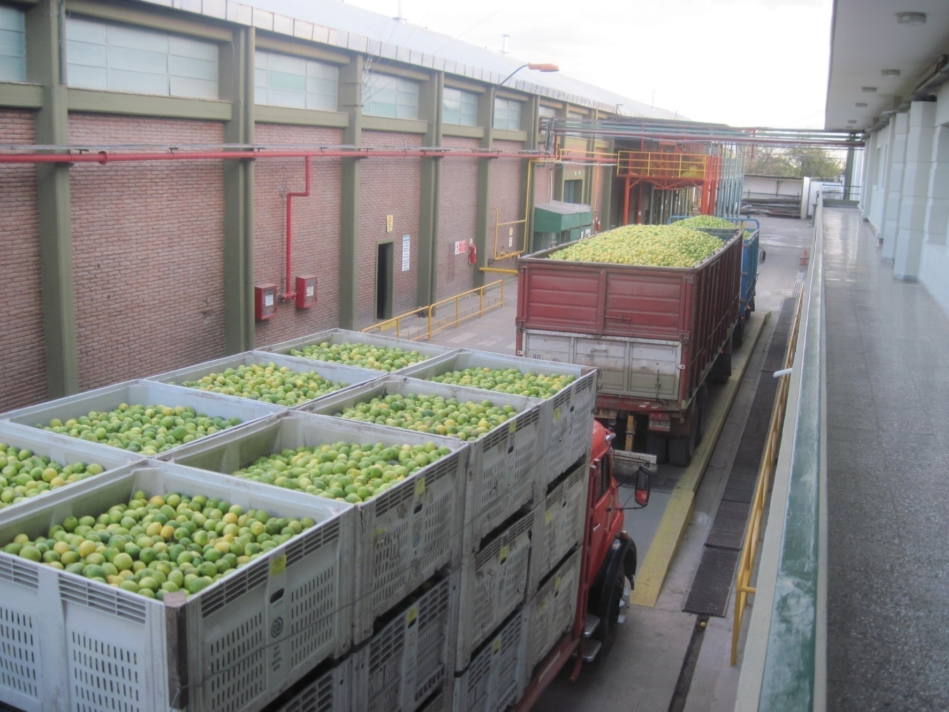
EMBALAGEM: deve estar inscritos no Registro Nacional Fitossanitário

Slide 58
Embalagem
A embalagem deve estar registrada e aprovada pela autoridade fitossanitária
O processo de embalagem é inspecionado pela autoridade fitossanitárias.

Slide 59
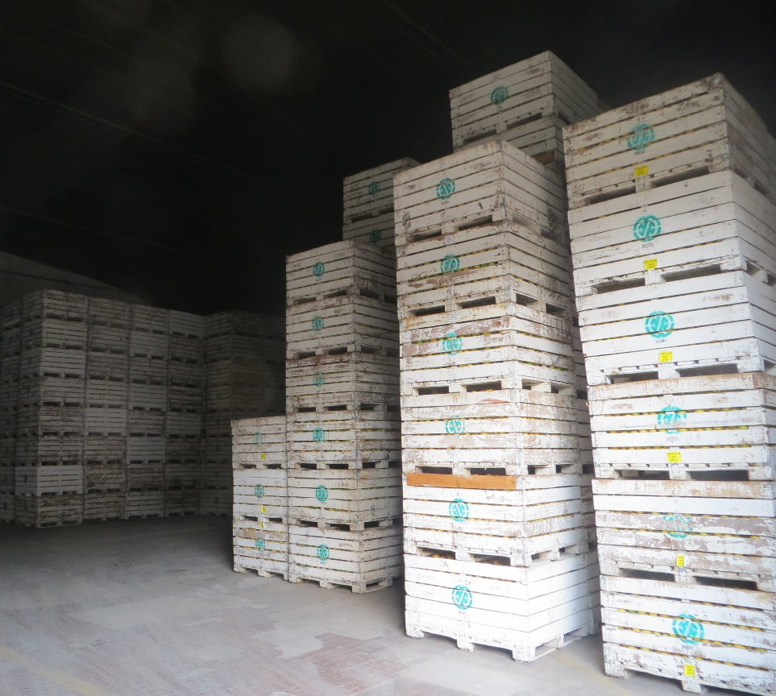
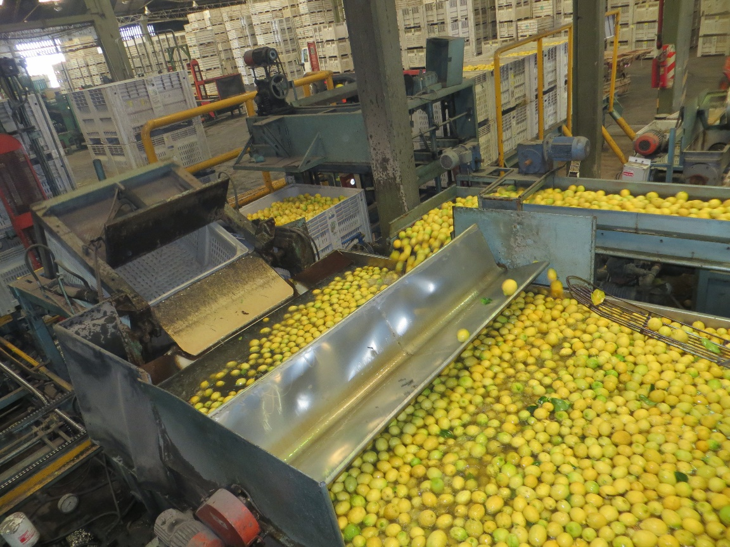
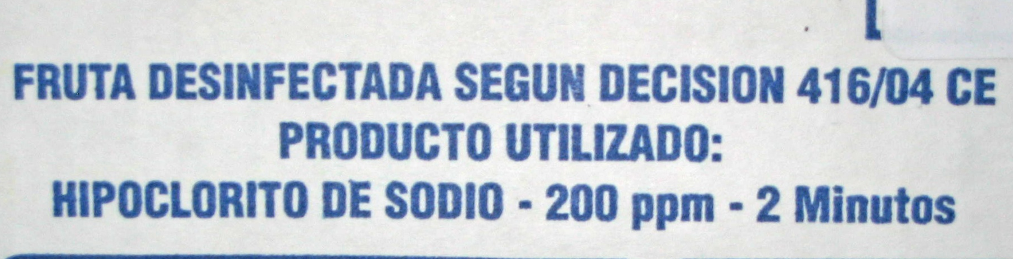
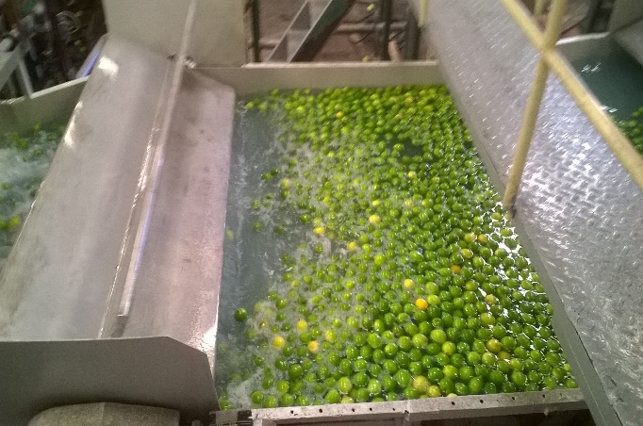
EMBALAGEM: Requisitos do Programa
Setorização de bins
Desinfecção da fruta

Slide 60
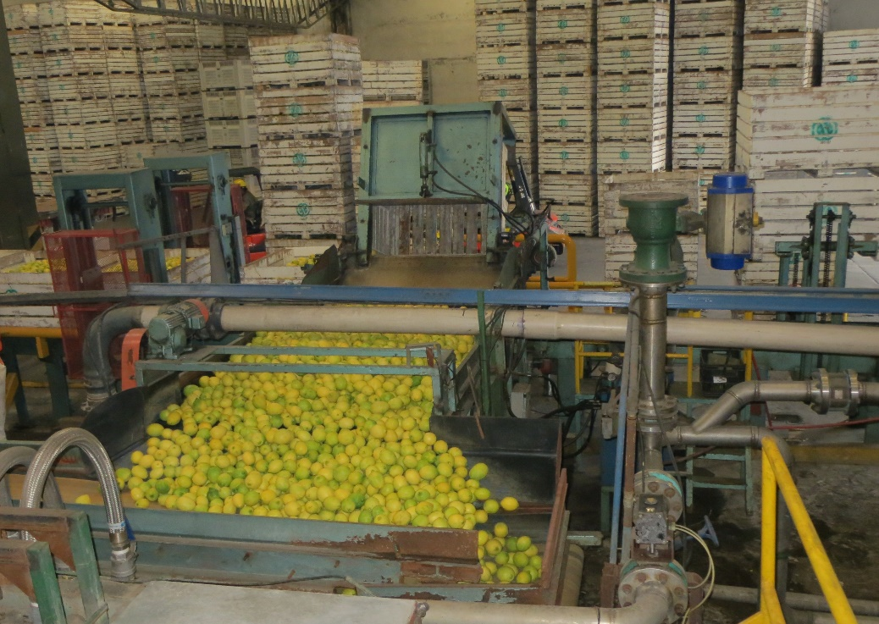
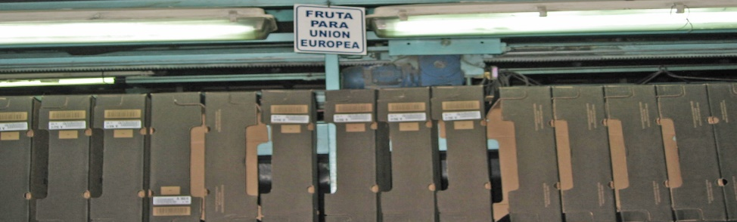
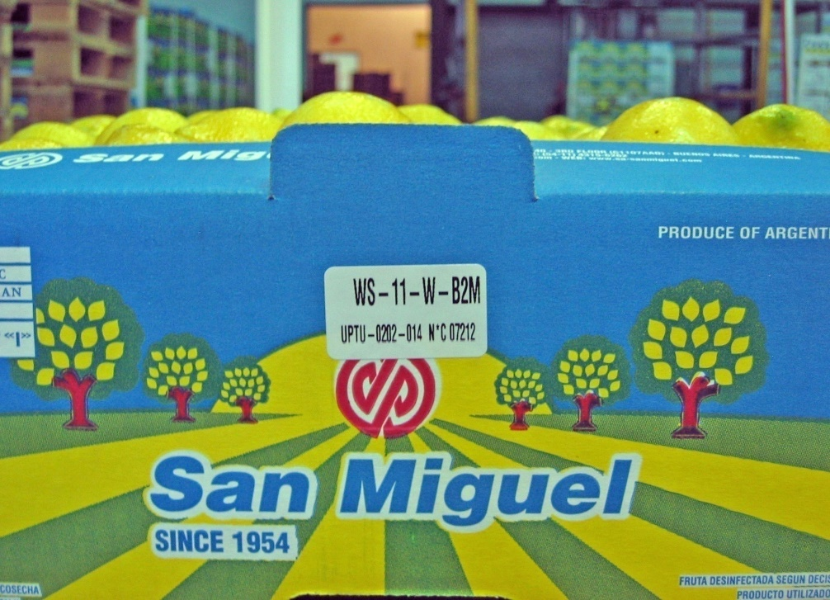
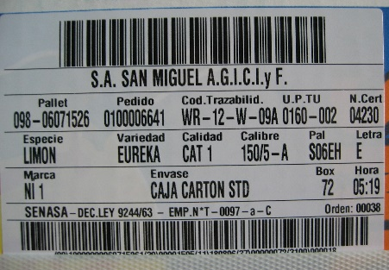
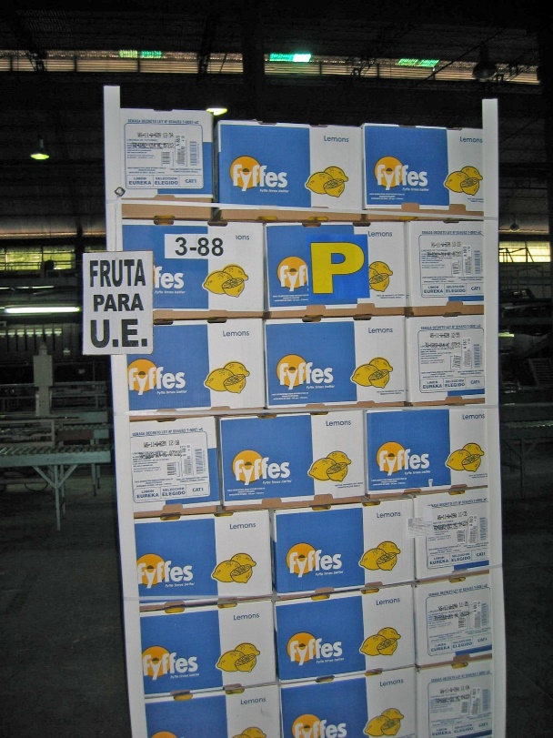
EMBALAGEM: Requisitos do Programa
Identificación del proceso
Identificaçãodo processo
Identificación de la línea
Embalado em caixas identificadas
Identificação de pallets

Slide 61
As inspeções na embalagem para assegurar que a fruta esteja livre da doença.

Slide 62
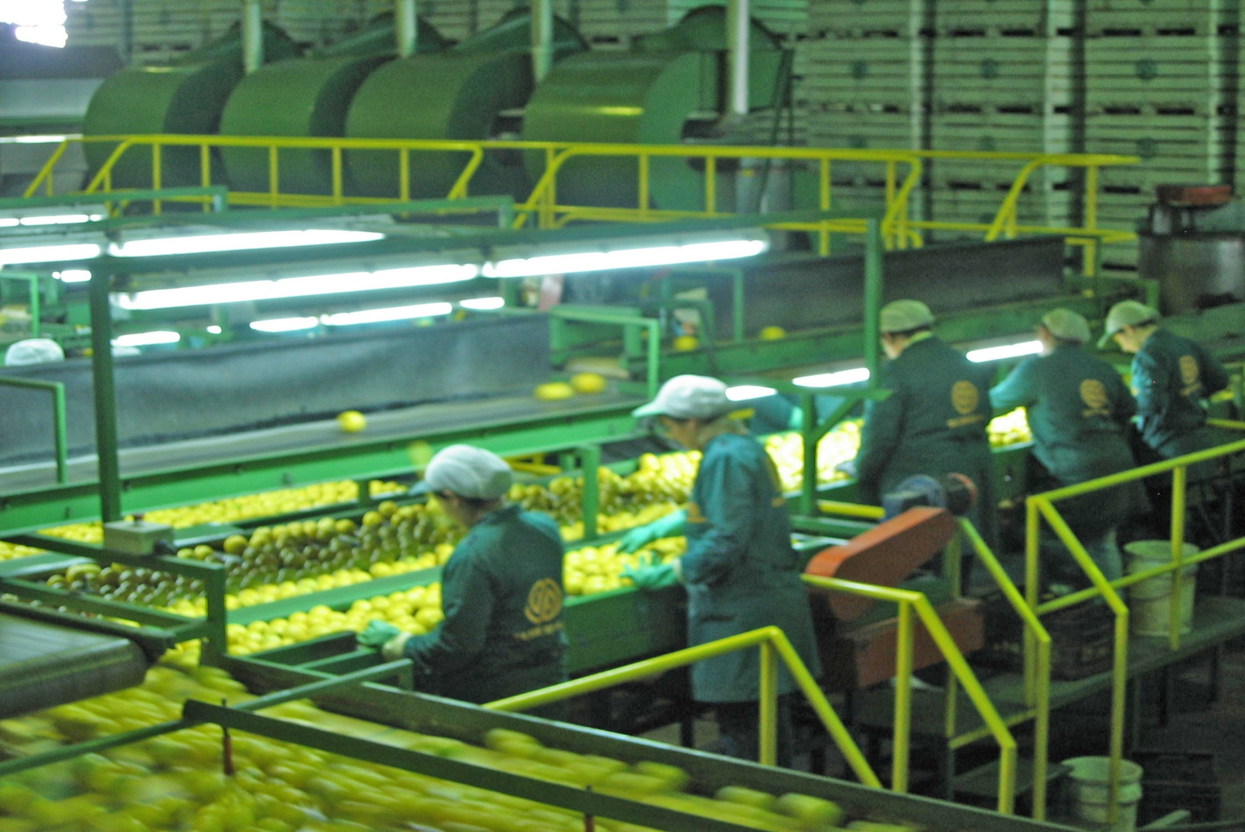
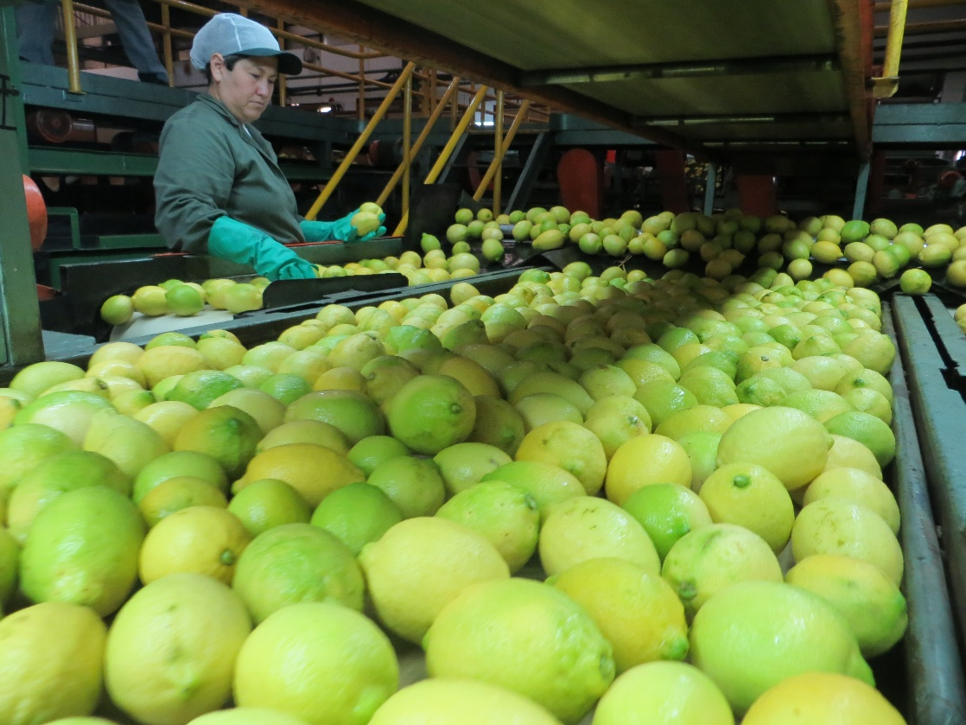
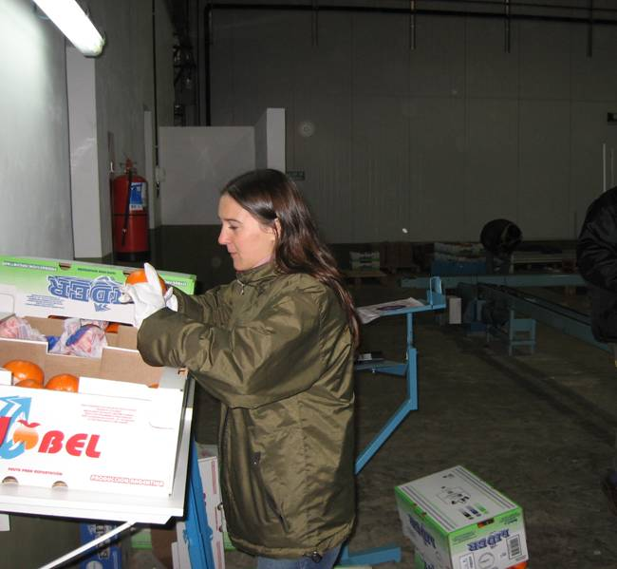
Inspeções na embalagem
Por parte da autoridade fitossanitária
Próprias da empresa

Slide 63
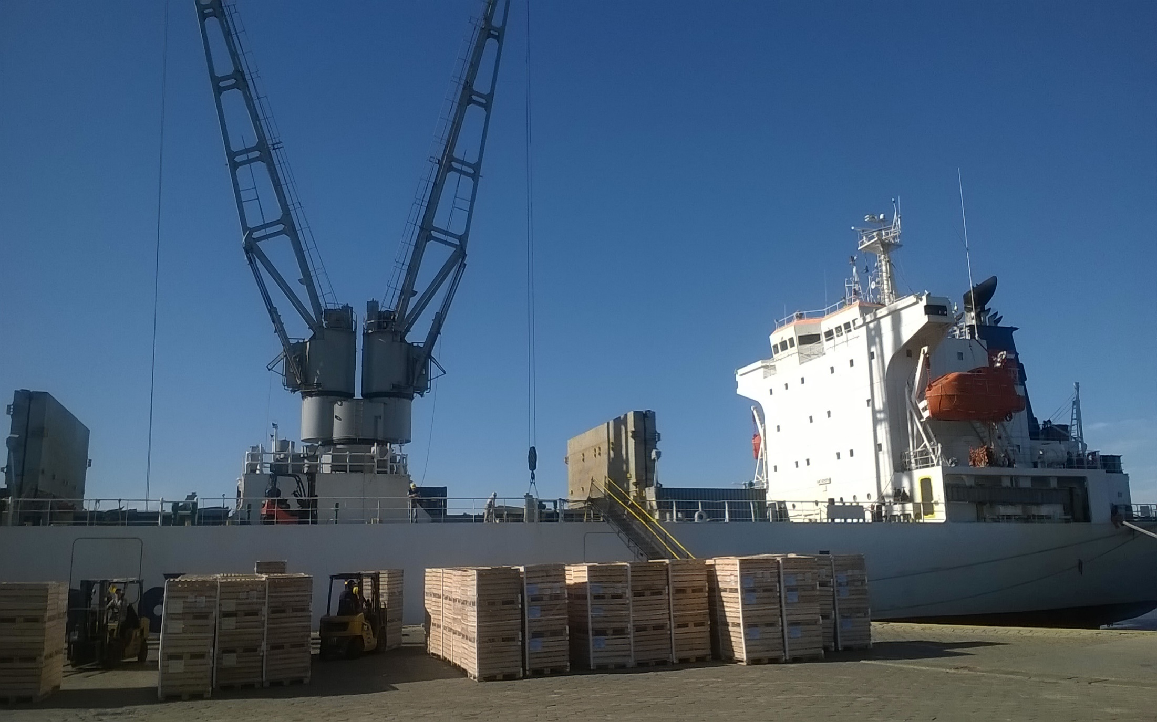
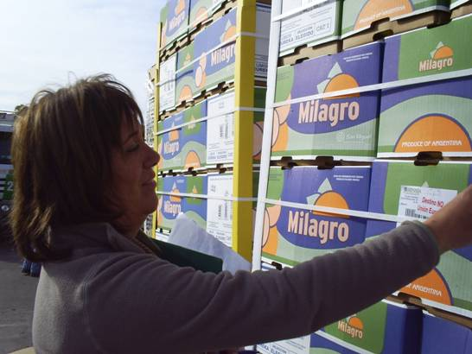
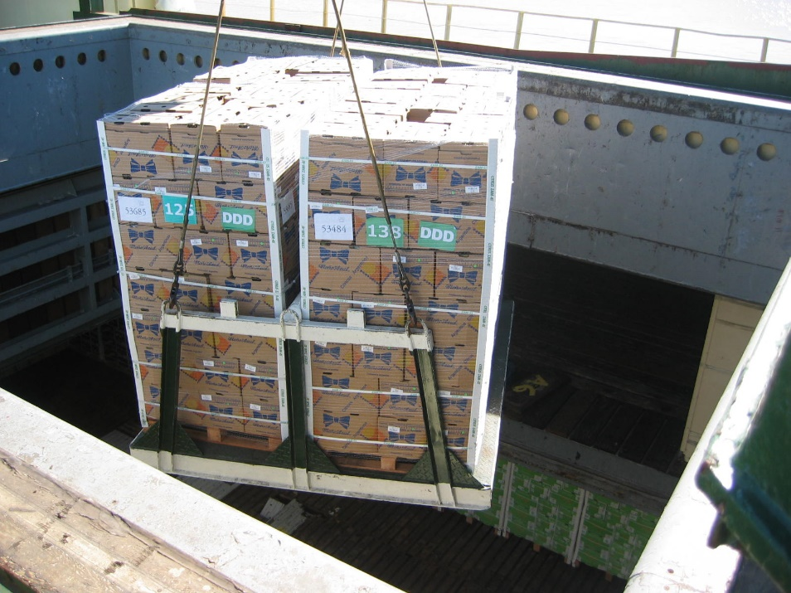
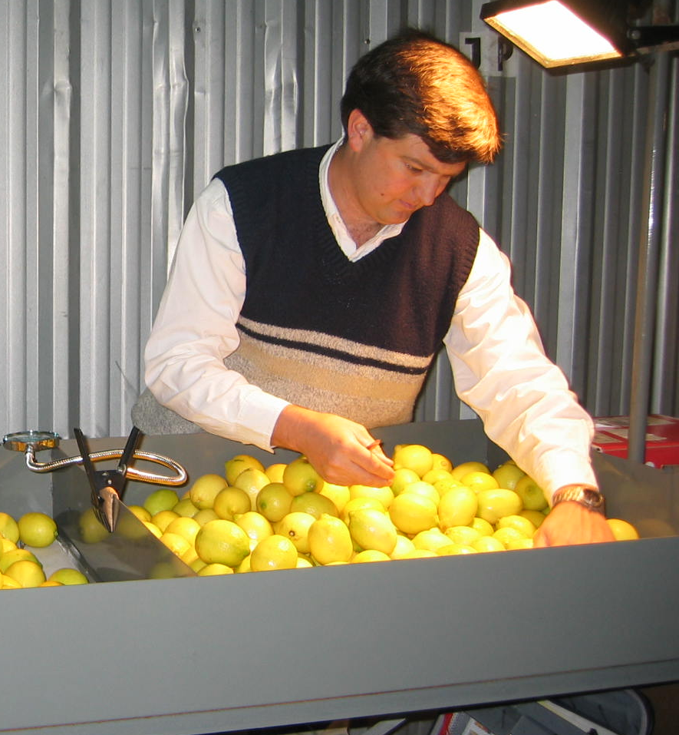
Porto
Rastreabilidade
Inspeção fitossanitária

Slide 64
Estudos complementares realizados em Tucumán
“O movimento da fruta fresca de áreas com a presença de cancro a zonas livres da doença, foi historicamente proibido sobre a presunção de que o inóculo…
    Seja transportado sobre a fruta assintomática
    Sobreviva ao processo de embalagem
    Sobreviva no transporte ao destino
    Encontre no destino, condições favoráveis para a doença
    Encontre hospedeiros suscetíveis no destino e, portanto, se estabeleça e inicie a doença
(Schubert et al, 1999)

Slide 65

Estudos complementares realizados em Tucumán

Slide 66
Os resultados obtidos em numerosos anos de ensaios a campo, embalagem e laboratório, que conformam um sistema de mitigação de riscos, demostram que o comércio de fruta fresca de áreas com cancro cítrico não põe em risco o estado fitossanitário de países livres da doença.
Ref:The epidemiological significance of post-packinghouse survival of Xanthomonas citri subsp. citri for dissemination of Asiatic citrus canker via infected fruit. Crop Protection 28: 508–524, 2009

Slide 67




